Slide 1
Debugthugs
Пожарна Безопасност

Slide 2
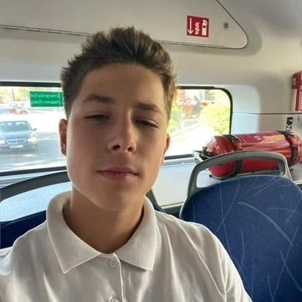

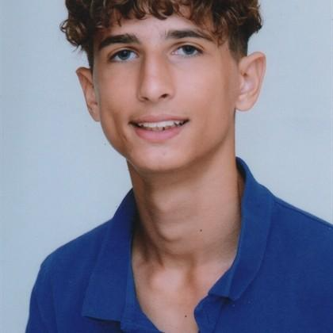
Екипа ни
Калоян коев 9г
Любомир Имелов 9б
Теодор Деспотов 9в

Slide 3




Програмите които използвахме:

